Slide 1
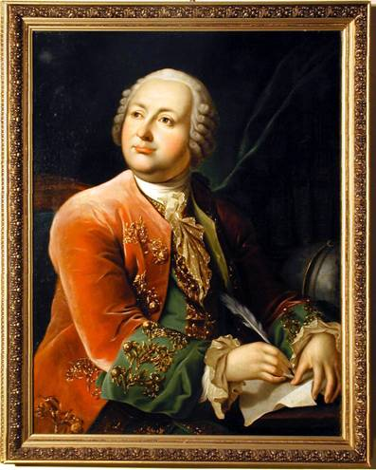
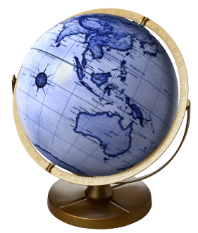
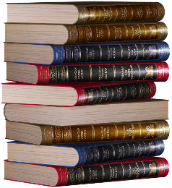

Slide 2
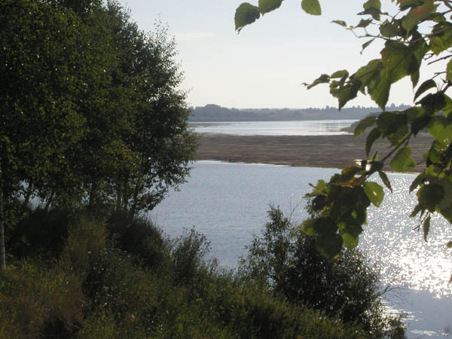
Верстах в 80 -ти от Архангельска , приняв воды реки Пинеги, Северная Двина круто поворачивает на север и разделяется на несколько рукавов и протоков, между которыми лежат девять больших и малых островов. Один из них - Куростров, расположенный прямо против Холмогор.

Slide 3
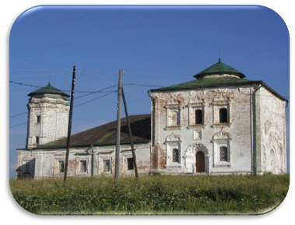
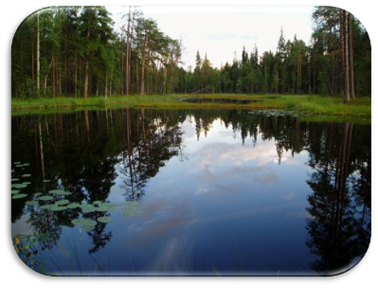
Богат северный край рыбою, зверем, лесом. И поморы, так они себя называли, славились как отважные мореходы. Ходили они на своих судах в Белое море, в Ледовитый океан, добирались до самого Груманта (Шпицбергена). Здесь, на Курострове, в деревне Мишанинской, что слилась потом с деревней Денисовкой, 8 (19) ноября 1711 года у промысловика Василия Дорофеевича Ломоносова родился сын Михайло.

Slide 4
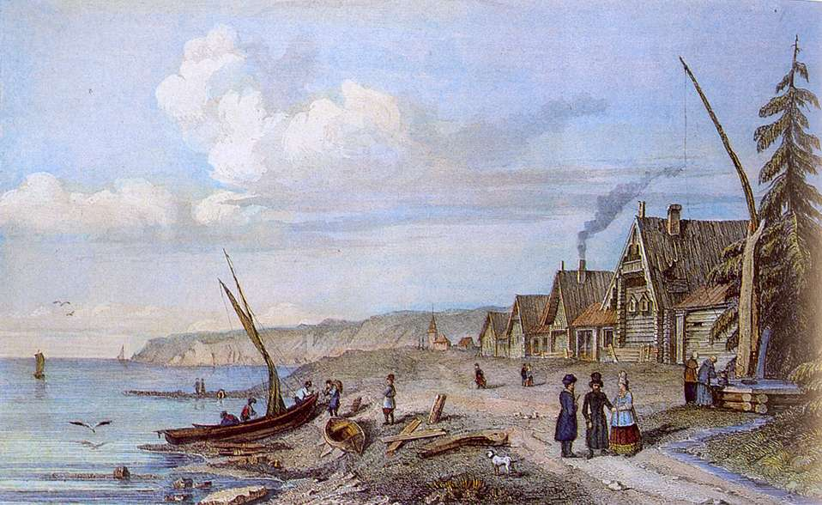
Поморы.

Slide 5
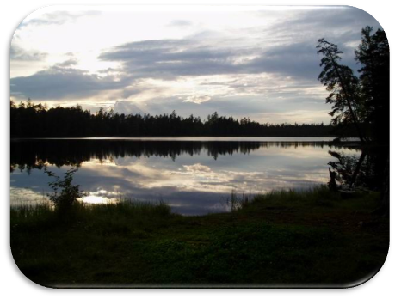
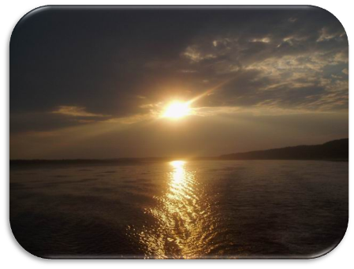
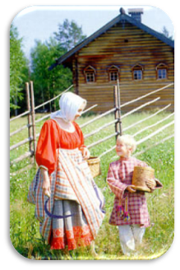
Его отец занимался рыбным промыслом и нередко совершал большие морские поездки. Мать Ломоносова, умершая очень рано, была дочерью дьякона. Лучшими моментами в детстве Ломоносова были его поездки с отцом в море, оставившие в его душе неизгладимый след.

Slide 6
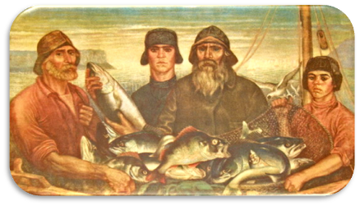
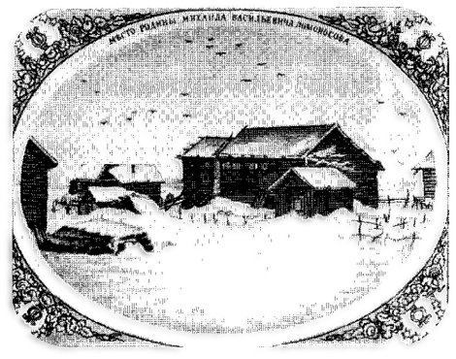
Нередкие опасности плавания закаляли физические силы юноши и обогащали его ум разнообразными наблюдениями. Влияние природы русского севера легко усмотреть не только в языке Ломоносова, но и в его научных интересах. Его окружали предания о великих делах Петра Великого, которые сохранились на севере. Еще от матери Ломоносов научился читать и получил охоту к чтению.

Slide 7
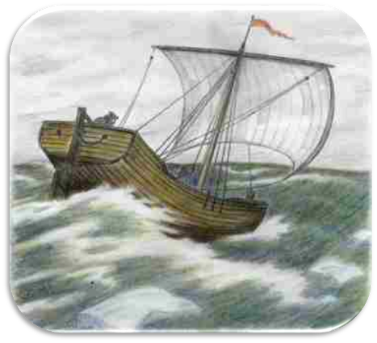
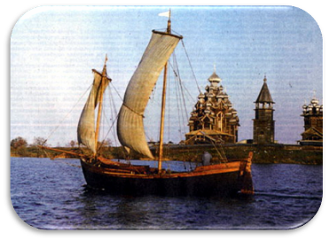
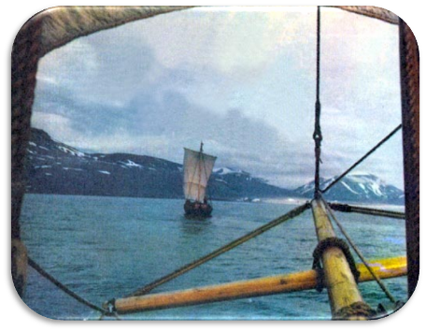
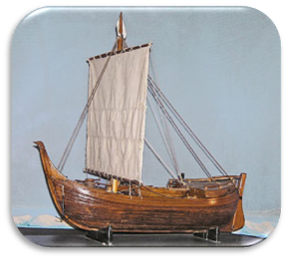

Slide 8
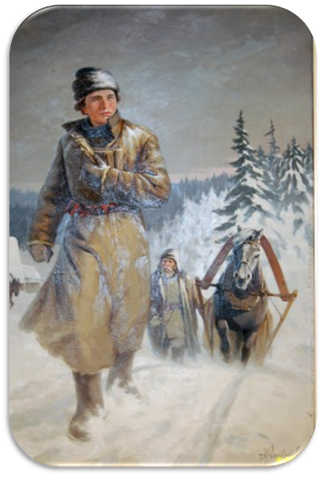
В декабре 1730 года из Холмогор в Москву отправлялся караван с рыбой. Ночью, когда в доме все спали, Ломоносов надел две рубахи, нагольный тулуп, взял с собой подаренные ему соседом «Грамматику» Смотрицкого и «Арифметику» Магницкого и отправился вдогонку за караваном. На третий день он настиг его и упросил рыбаков разрешить идти вместе с ними. Отъезд из дома Ломоносов тщательно продумал. Он узнал, что только в трёх городах России — в Москве, Киеве и Санкт-Петербурге — можно овладеть высшими науками. Ломоносова ожидала долгая и нелёгкая зимняя дорога. Он преодолел весь путь за три недели с рыбным обозом.

Slide 9
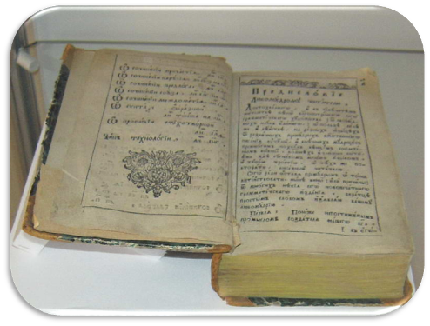
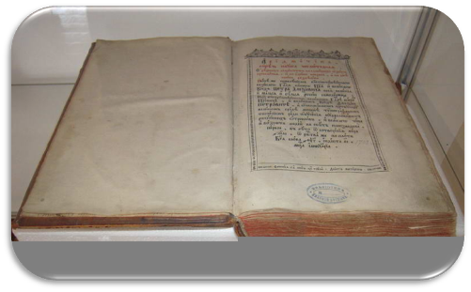
"Грамматика" М. Смотрицкого.
"Арифметика" Л. Магницкого.

Slide 10
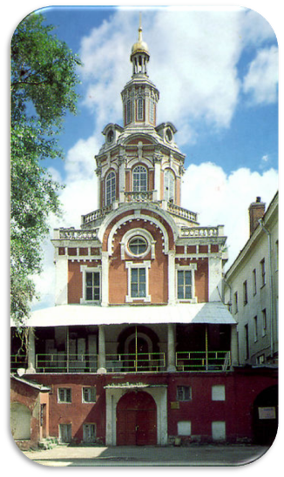
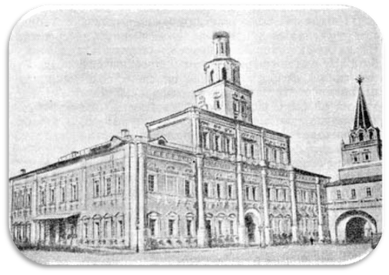
Свой выбор он остановил на Москве. Ломоносов в начале января 1731 года прибыл в Москву , где он никого не знал.
Московская славяно-греко-латинская академия.

Slide 11
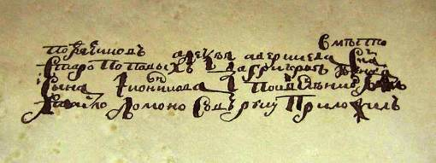
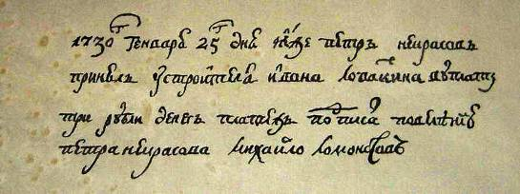
В январе 1731 Ломоносов, выдав себя за дворянского сына, поступил в Московскую славяно-греко-латинскую академию, где получил хорошую подготовку по древним языкам и другим гуманитарным наукам. Латинский язык знал в совершенстве, впоследствии был признан одним из лучших латинистов Европы.
Образцы почерка Ломоносова 14-летнего и 19-летнего
М.В. Ломоносова.

Slide 12
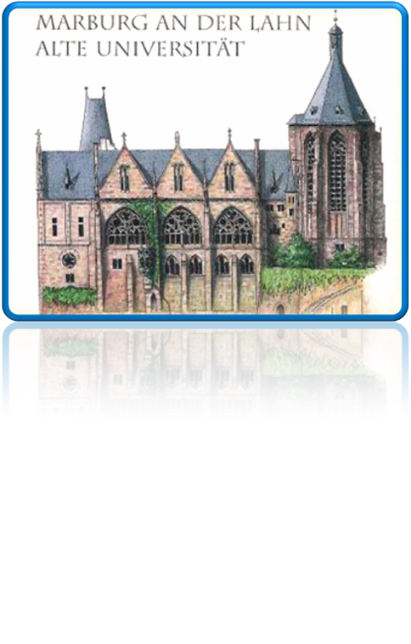
В начале 1736 как один из лучших студентов Ломоносов был направлен в университет при Петербургской академии наук, а осенью того же года – в Германию, в Марбургский университет, в котором 3 года обучался естественным и гуманитарным наукам. В 1739 отправился во Фрайбург, где изучал химию и горное дело в Горной академии. К этому времени относятся и его первые поэтические и литературно - теоретические опыты.
Марбургский университет. Рисунок: А. Холодюк.

Slide 13
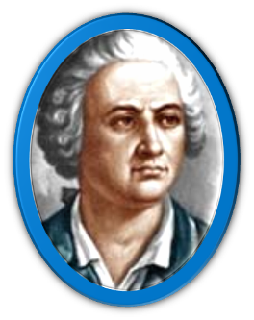
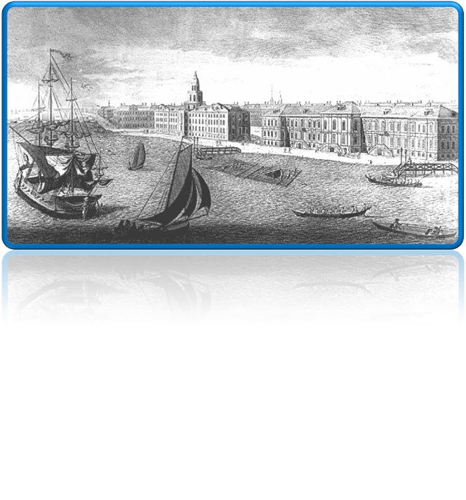
В 1741 году по приказу Академии Ломоносов возвращается в Петербург и вскоре становится адъюнктом по физике при Петербургской Академии наук. Его вклад в российскую науку трудно переоценить. Ученый-естествоиспытатель, поэт, реформатор русского языка; первый русский академик Петербургской Академии наук (1745), член Академии художеств (1763).

Slide 14
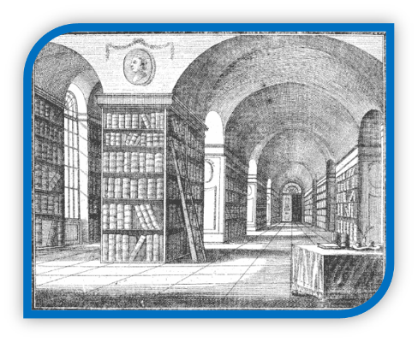
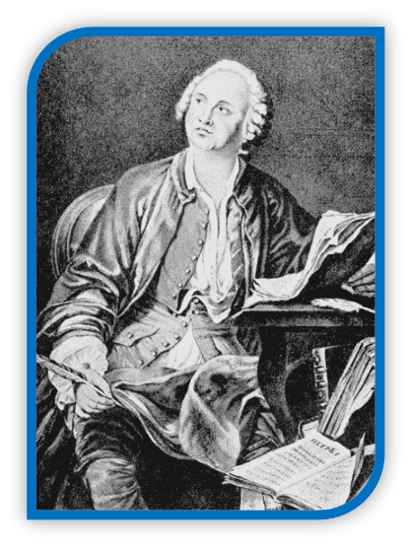
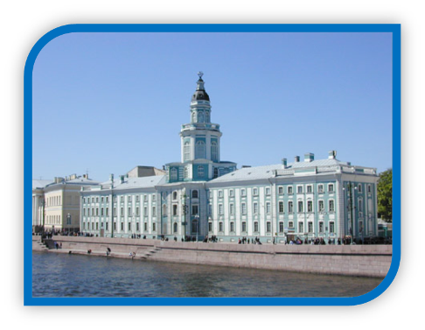
Санкт-Петербургская
Академия Наук.

Slide 15
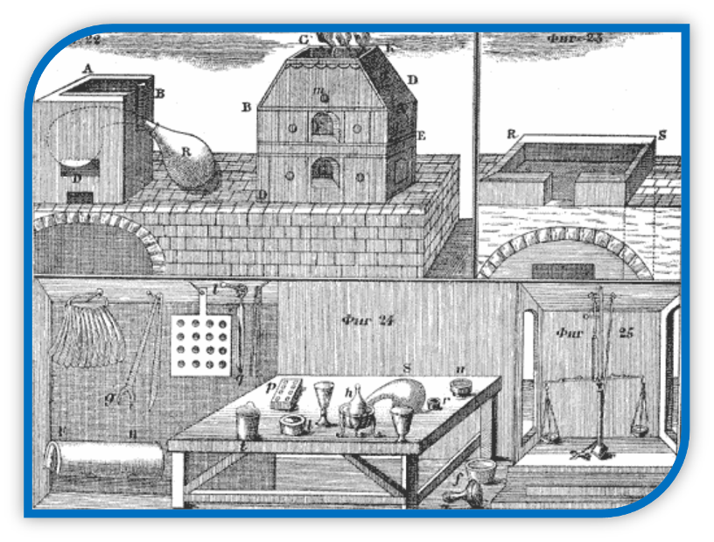
Первая русская химическая лаборатория, устроенная
М.В. Ломоносовым при Санкт-Петербургской Академии наук в
1748 году .

Slide 16
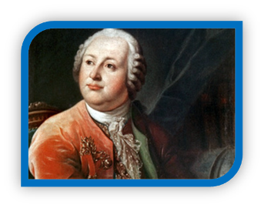
Исследования М.В. Ломоносова относятся к математике, физике, химии, наукам о Земле, астрономии. Он изложил (1741-1750) основы своего атомно-корпускулярного учения; выдвинул (1744-1748) кинетическую теорию теплоты; обосновал (1747-1752) необходимость привлечения физики для объяснения химических явлений и предложил для теоретической части химии название «физическая химия». Разработал точные методы взвешивания, применял объемные методы количественного анализа. Проводя опыты по обжигу металлов в запаянных сосудах показал (1756), что их вес после нагревания не изменяется и сформулировал (1760) закон сохранения масс. Создатель многих химических производств в России. Автор большого количества научных трудов. Создатель Московского университета(1755). Член ряда академий наук.

Slide 17
В период обучения в Германии Ломоносов в течение двух лет систематически упражнялся в рисовании, заложив тем самым основу дальнейшего развития своих способностей в изобразительном искусстве. Он создал ряд мозаичных портретов.
В течение многих лет Ломоносов разрабатывал технологию получения цветного стекла, которое использовал для создания мозаик, в развитие искусства которых внес существенный вклад. (например, портрет Петра I) и монументальную мозаику "Полтавская баталия". Мозаичные работы Ломоносова были высоко оценены российской Академией художеств, избравшей его в 1763 своим членом.

Slide 18
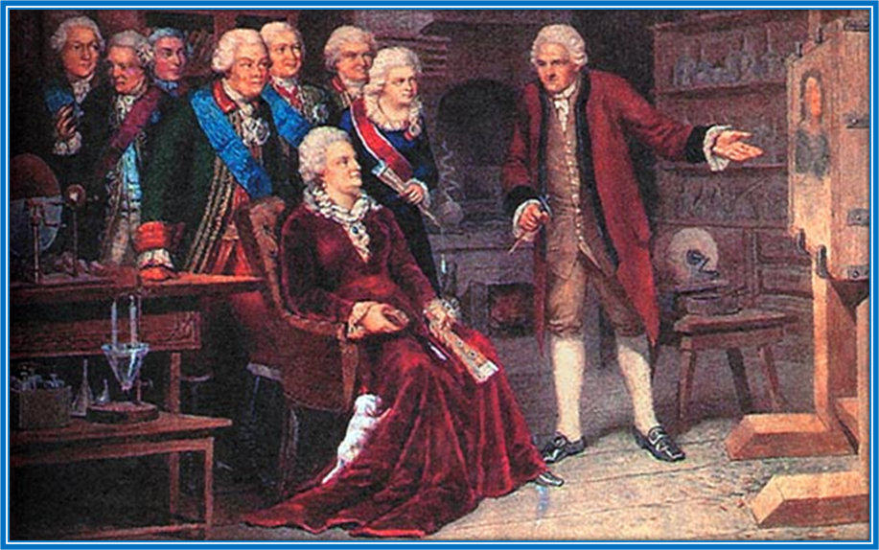
Ломоносов демонстрирует Екатерине II мозаику собственного изготовления. Репродукция полотна А.Д. Кившенко. 1895 г.

Slide 19
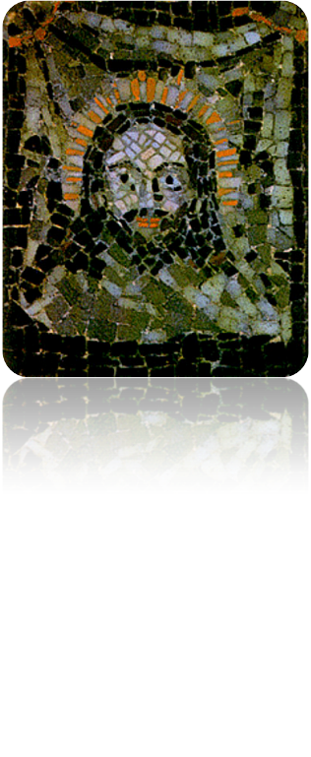
Из 40 мозаик, выполненных лично Ломоносовым, сохранилось 23. Они хранятся в Русском музее, Эрмитаже и Московском историческом музее. В 1752 году Ломоносов пишет своему покровителю "Письмо о пользе стекла...":
Не право о вещах те думают, Шувалов, Которые стекло чтят ниже минералов, Приманчивым лучом блистающих в глаза: Не меньше пользы в нём, не меньше в нём краса...
Первая, пробная мозаика Ломоносова даже
очень декоративна и неловка. Это мозаика
"Нерукотворный Спас", которая довольно
проста по исполнению.
Мозаика М.В. Ломоносова "Нерукотворный Спас».

Slide 20
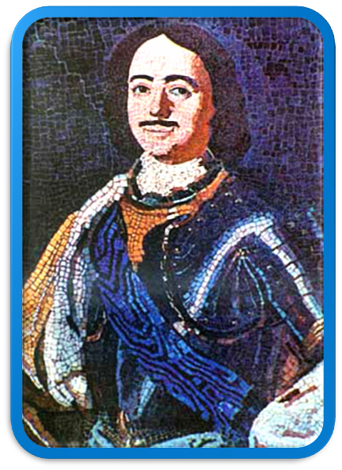
Затем мозаики Ломоносова становятся более многокрасочней и богаче. Увеличение палитры Ломоносова дало ему возможность создавать мозаики, которые по силе впечатления не уступали живописи, а из-за своего декоративного языка чаще и превосходили и усиливали впечатление. Мозаика собственноручного набора Ломоносова "Петр I" - яркое тому подтверждение.
Петр Великий. Мозаика работы
М. В. Ломоносова (1754 год).

Slide 21
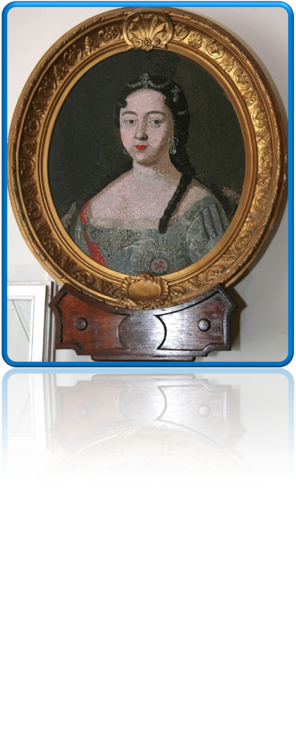
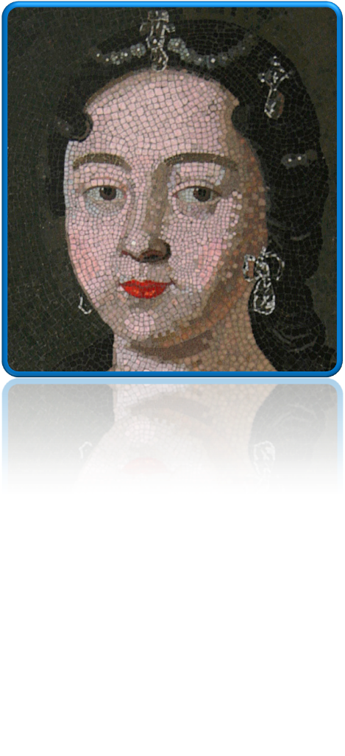
Анна Петровна
Мозаика и её фрагмент. Усть-Рудицы. 1756 -1757 г.

Slide 22
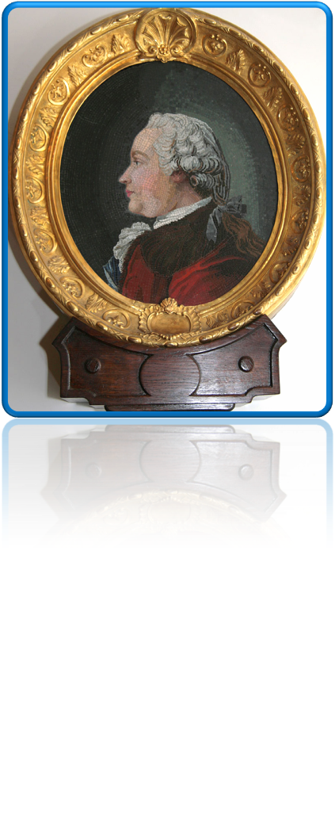
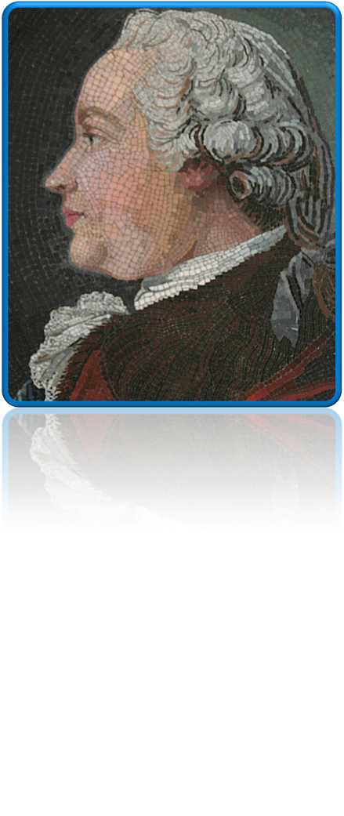
Г. Г. Орлов Мозаика и её фрагмент.
Ломоносовская мастерская. Около 1764 г.

Slide 23
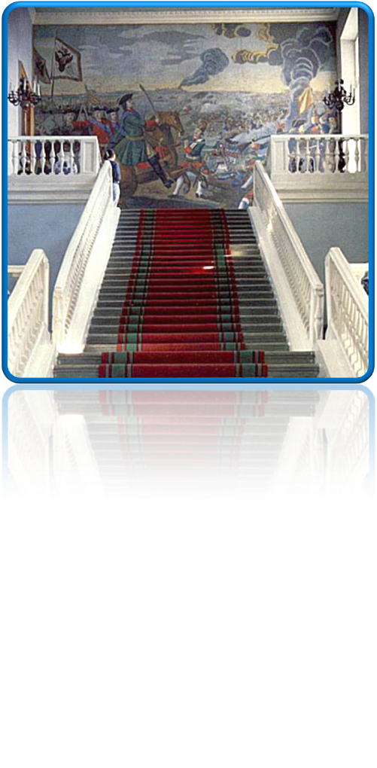
Полтавская баталия 1762-1764 годы мозаика мастерской
М.В. Ломоносова в здании научного центра академии наук РФ в
Санкт- Петербурге.

Slide 24
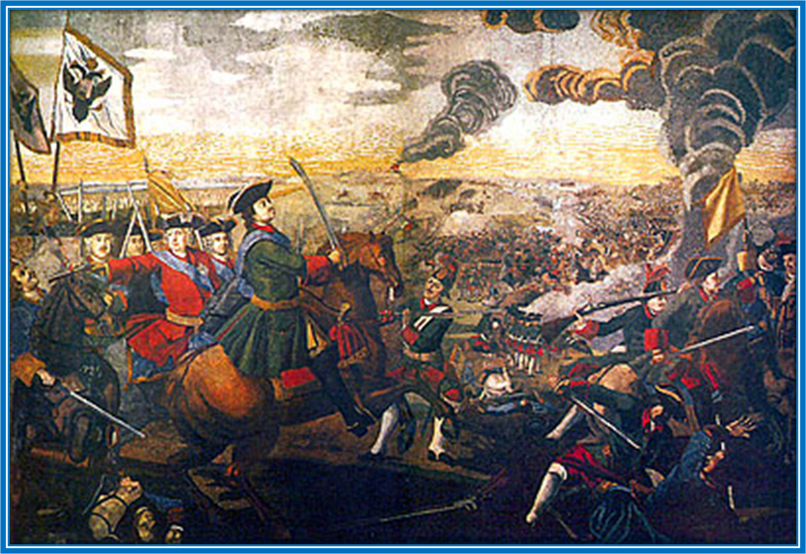
Полтавская баталия 1762-1764 годы мозаика мастерской
М.В. Ломоносова в здании академии наук РФ в Санкт Петербурге.

Slide 25
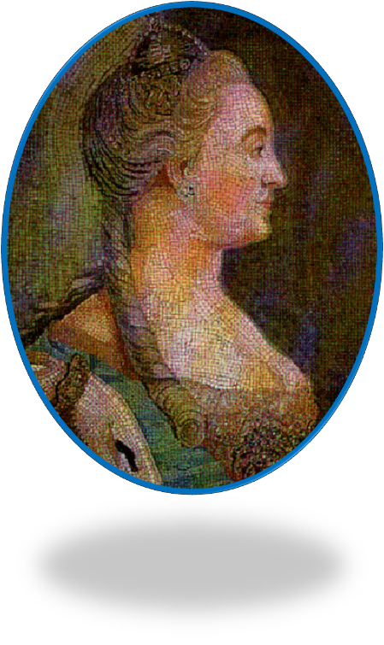
Екатерина II. Мозаика Ломоносовской
мастерской. Государственный Русский музей.

Slide 26
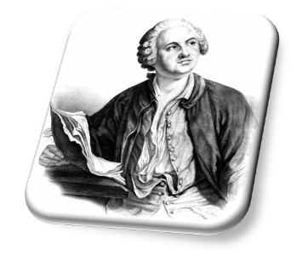
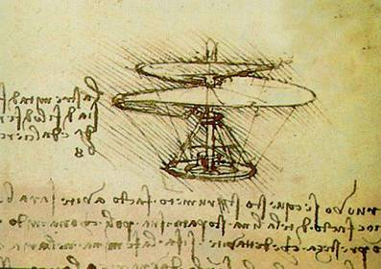
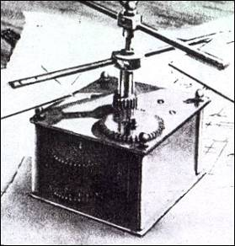
12 декабря 1754 года на заседании Санкт-Петербургской академии наук великий русский ученый Михаил Ломоносов продемонстрировал действующую модель летательного аппарата - прообраз современного вертолета. Предназначенная для изучения атмосферных явлений, модель поднялась на два десятка метров. Это было первое в мире документированное испытание летательного аппарата тяжелее воздуха.

Slide 27
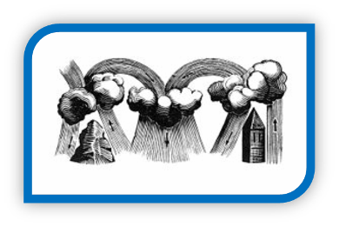
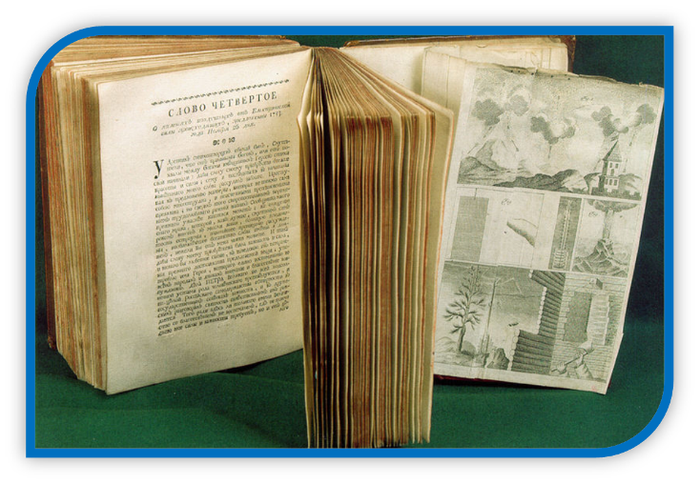
В 1752—1753 годах М.В. Ломоносов занимается изучением атмосферного электричества.

Slide 28
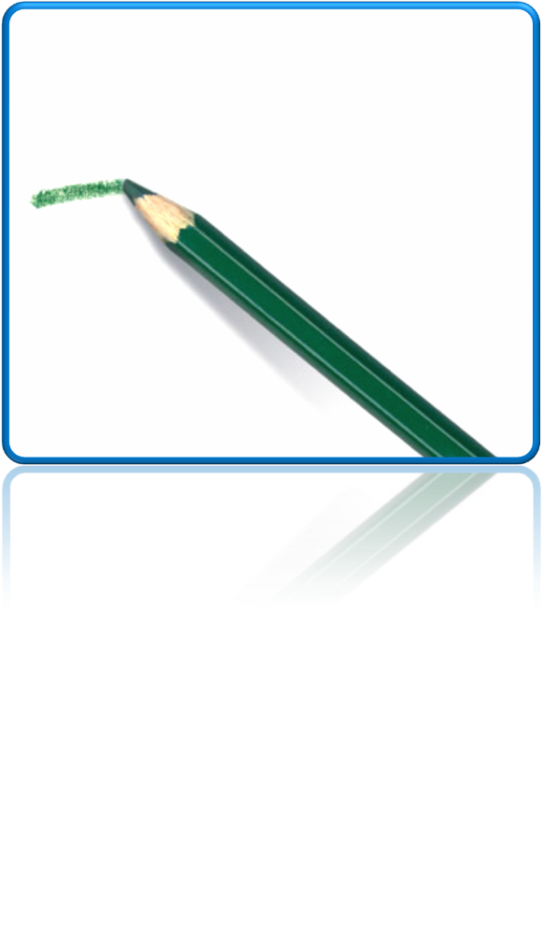
Михаил Ломоносов силами жителей одной деревни Архангельской губернии развернул производство карандаша в деревянной оболочке и ввёл в мировой обиход понятие «гросс» – дюжина дюжин.

Slide 29
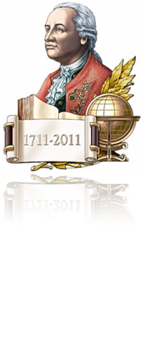
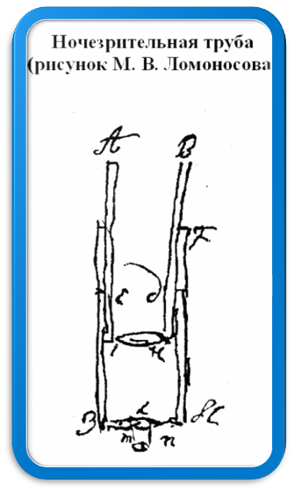
Одним из важных изобретений Ломоносова в области оптики была “ночезрительная труба” (1756-58), позволявшая в сумерки более отчетливо различать предметы. Кроме того, задолго до В. Гершеля, Ломоносов сконструировал отражательный (зеркальный) телескоп для дополнительного плоского зеркала. Ломоносова интересовали также астрономия и геофизика.

Slide 30
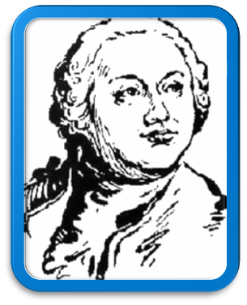
26 мая 1761 во время прохождения Венеры по диску Солнца Ломоносов открыл существование у нее атмосферы, впервые правильно истолковав размытие солнечного края при двукратном прохождении Венеры через край диска Солнца. С помощью разработанной им конструкции маятника, позволявшей обнаруживать крайне малые изменения направления и амплитуды его качаний, Ломоносов осуществил длительные исследования земного тяготения.

Slide 32
Современные системы молниезащиты позволяют нам надежно защитить себя и свое жилище от опасностей, порожденных молниями. Но мало кто вспоминает сегодня, какой большой вклад в разработку мер безопасности при использовании электричества внесли русские ученые 18 века — в частности, великий Ломоносов. А его соратник и друг, физик Георг Рихман, даже заплатил за это знание жизнью.

Slide 33
Научные труды Ломоносова не только прокладывали пути современному знанию, но были устремлены в будущее. Его передовые идеи в течение многих десятилетий способствовали прогрессу науки. Он сделал смелую попытку дать материалистическую картину мира, основываясь на достижениях современного ему естествознания.

Slide 34
В 1744 году русским ученым, горным инженером Дмитрием Виноградовым при помощи великого русского ученого Михаила Ломоносова был открыт состав русского фарфора.

Slide 35
В 1745 году была создана первая русская фарфоровая мануфактура (или, как ее тогда называли, «порцелановая мануфактура») – Императорский фарфоровый завод. Продукция ИФЗ предназначалась для нужд двора, предметы расписывались учениками Петербургской академии художеств. Рисунки на первых изделиях утверждались лично императрицей Елизаветой Петровной.

Slide 36
Важнейшей проблемой в эпоху Ломоносова было формирование русского национального языка, языка отечественной культуры, науки, литературы, государственного строительства. Без богатого языка с его четко очерченными внутренними законами нет и не может быть развитого искусства, просвещения, науки. М. В. Ломоносов выступает и как исследователь законов русского языка, и как страстный его защитник и реформатор, и как популяризатор, своими литературными произведениями и историческими сочинениями убедительно доказавший, на что способен русский язык.
М. В. Ломоносов. Русская грамматика на немецком. Санкт-Петербург. 1764 г.

Slide 37
Много сил отдавал Ломоносов созданию Московского университета; он сам составил проект университета. В апреле 1755 г. Московский университет был открыт. И сегодня, являясь ведущим вузом страны, он по праву носит имя великого ученого.

Slide 38
Ломоносов предложил ряд новых приборов и методов для определения долготы и широты места. Он впервые внес предложение об организации международной Мореплавательской академии для совместного решения наиболее важных научно-технических проблем мореплавания. Ломоносов исследовал морские льды и дал первую их классификацию. Он неоднократно подчеркивал политическую и хозяйственную важность для России освоения Северного морского пути.

Slide 39
Могила Ломоносова в Александро-Невской лавре.

Slide 40
Первый памятник Ломоносову был сооружен ещё в конце XVIII века. Петр Иванович Челищев в 1791 году совершил путешествие на Север России. Чтя память Ломоносова, Челищев побывал на его родине и не нашел ничего, что сохранилось бы от построек семьи Ломоносова, на месте которого был уже выстроен дом крестьянина Шубного. Стремясь отдать дань месту, где родился и провел детские годы его великий соотечественник, Челищев решил поставить на берегу реки Курополки, против Холмогор, им самим спроектированный памятник.

Slide 41
4 сентября 1947г. Совет Министров СССР вынес решение об установке памятника великому ученому на его родине в селе Ломоносово Холмогорского района Архангельской области. Работа была поручена скульптору И.И. Козловскому и архитектору Л.М. Полякову.

Slide 42
Памятник М. В. Ломоносову в
г. Архангельске у Поморского государственного университета им М.В. Ломоносова.

Slide 43
Памятник М. В. Ломоносову сооружен скульптором И. П. Мартосом в 1826 -1829 годах и является одним из наиболее поздних его произведений. Деньги на постройку памятника были собраны путем всероссийской подписки и составили 46 тысяч рублей.
Памятник М. В. Ломоносову в г. Архангельске напротив здания Архангельского государственного технического университета.

Slide 44
Памятник М. Ломоносову в Санкт- Петербурге. Скульпторы:
Б. А. Петров, В. Д. Свешников, Б. А. Архитекторы: И. А. Шахов,
Э. А. Тяхт. 1986 г.

Slide 45
http://www.lomonosovo.ru/joom/content/category/1/1/1/ -сайт о Ломоносове
http://www.lomonosovo.ru/joom/content/view/65/1/#- мозаика
http://museum.lomic.ru/index.html
http://ru.wikipedia.org

